Slide 1

GIÁO DỤC THỂ CHẤT 3 - TUẦN 12
TẬP HỢP HÀNG NGANG, DÓNG HÀNG, ĐIỂM SỐ
ÔN ĐI VƯỢT CHƯỚNG NGẠI VẬT
- TRÒ CHƠI “ẾCH NHẢY ”
BÀI DẠY

Slide 2
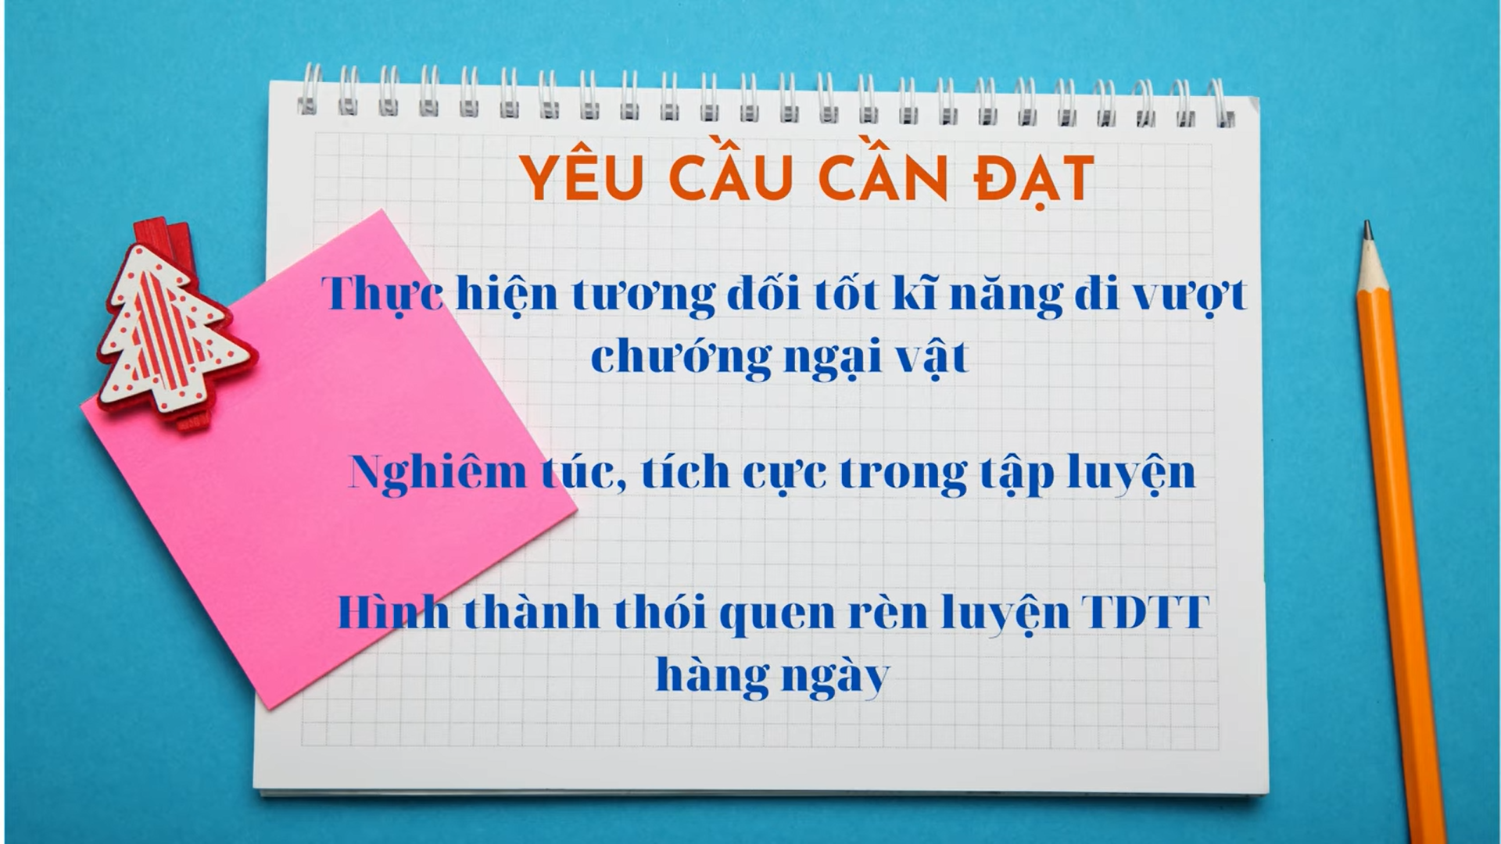

Slide 3


Slide 4


Slide 5


Slide 6


Slide 7
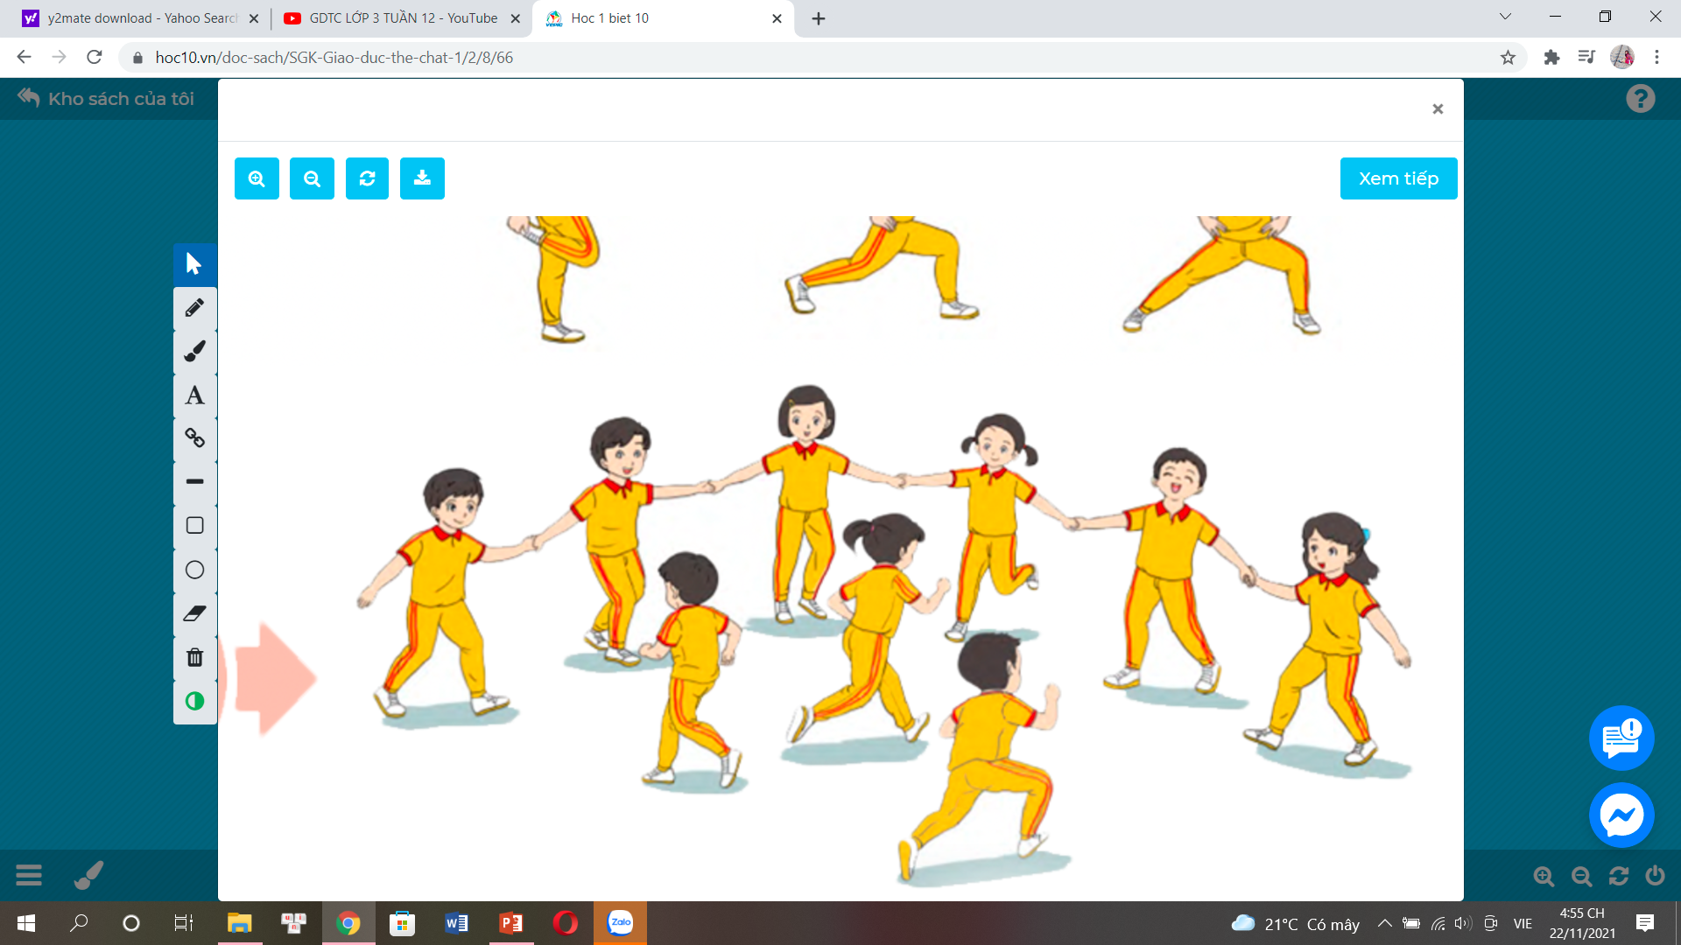
TRÒ CHƠI

Slide 8
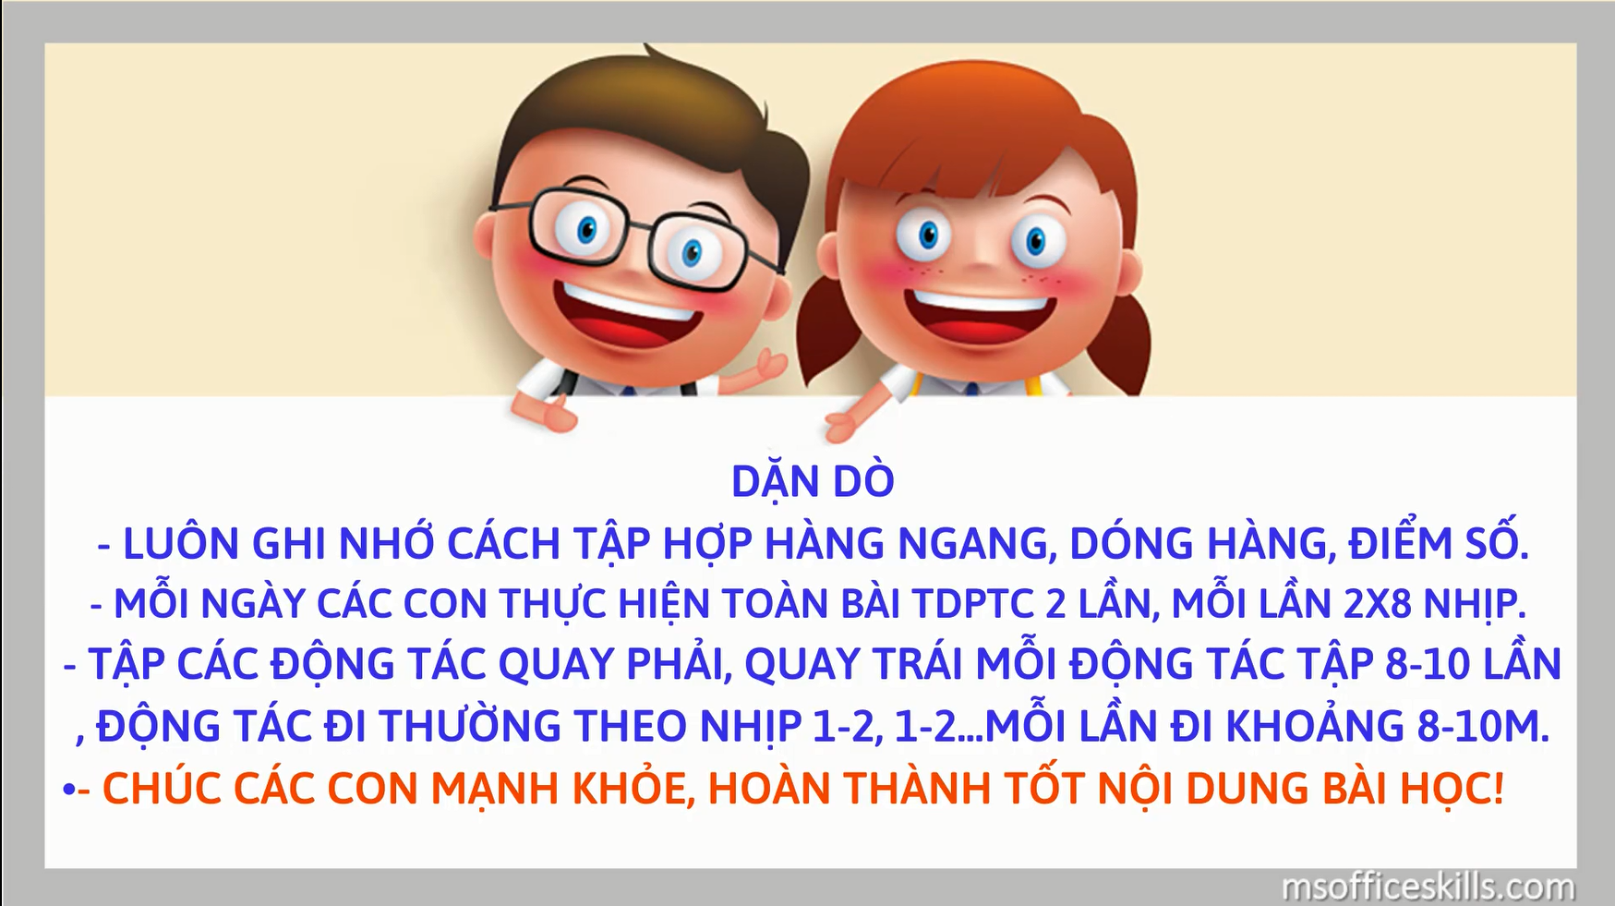

Slide 9


